Slide 1
第四章 快速傅里叶变换
FFT: Fast Fourier Transform
1965年，Cooley, Tukey
《机器计算傅里叶级数的一种算法》
Notes:
离散时间信号—序列

Slide 2
学习目标
掌握按时间抽选的基-2FFT算法的算法原理、运算流图、所需计算量和算法特点
掌握按频率抽选的基-2FFT算法的算法原理、运算流图、所需计算量和算法特点
理解IFFT算法
了解混合基、分裂基和基-4FFT算法
了解CZT算法
理解线性卷积的FFT算法及分段卷积方法

Slide 3
作业练习
P200:
1
2
3
7
9
13

Slide 4
一、直接计算DFT的问题及改进途径

Slide 5
运算量
 | 复数乘法 | 复数加法
一个X(k) | N | N – 1
N个X(k) (N点DFT) | N ² | N (N – 1)
 | 实数乘法 | 实数加法
一次复乘 | 4 | 2
一次复加 |  | 2
一个X (k) | 4N | 2N+2 (N – 1)=2 (2N – 1)
N个X (k) (N点DFT) | 4N ² | 2N (2N – 1)

Slide 7
FFT算法分类:
时间抽选法
DIT: Decimation-In-Time
频率抽选法
DIF: Decimation-In-Frequency

Slide 8
二 、按时间抽选的基-2FFT算法
1、算法原理
设序列点数 N = 2^{L}，L 为整数。
若不满足，则补零
N为2的整数幂的FFT算法称基-2FFT算法。
将序列x(n)按n的奇偶分成两组：
Notes:
常系数线性差分方程

Slide 9
则x(n)的DFT:

Slide 10
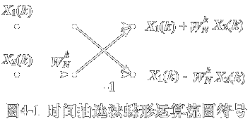
再利用周期性求X(k)的后半部分

Slide 11
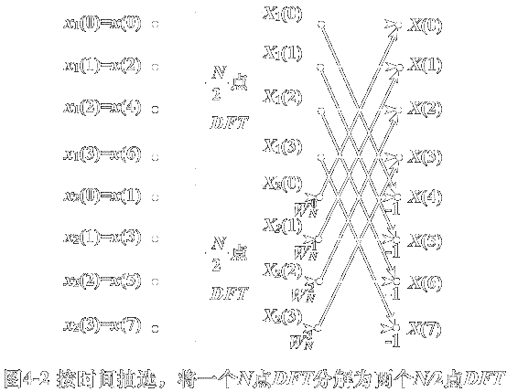

Slide 12
分解后的运算量：
 | 复数乘法 | 复数加法
一个N / 2点DFT | (N / 2)² | N / 2 (N / 2 –1)
两个N / 2点DFT | N ² / 2 | N (N / 2 –1)
一个蝶形 | 1 | 2
N / 2个蝶形 | N / 2 | N
总计
运算量减少了近一半

Slide 13
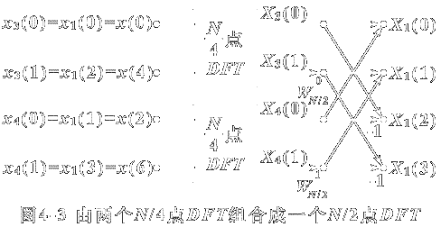
N / 2仍为偶数，进一步分解：N / 2 N / 4

Slide 14
同理：
其中：

Slide 15
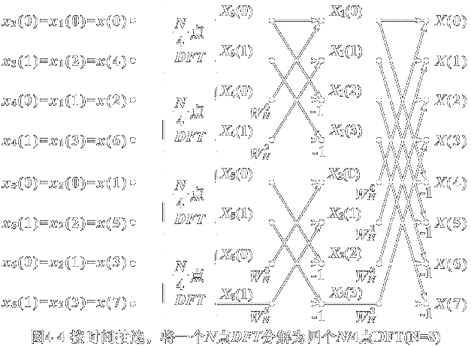

Slide 16
这样逐级分解，直到2点DFT
当N = 8时，即分解到X₃(k)，X₄(k)，X₅(k)，X₆(k)，k = 0, 1

Slide 17
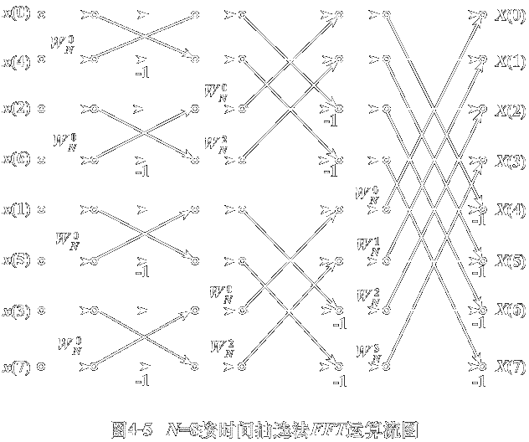

Slide 18
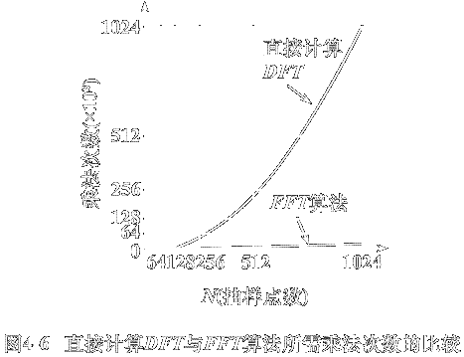
2、运算量
当N = 2^{L}时，共有L级蝶形，每级N / 2个蝶形，每个蝶形有1次复数乘法2次复数加法。
复数乘法：
复数加法：
比较DFT

Slide 19
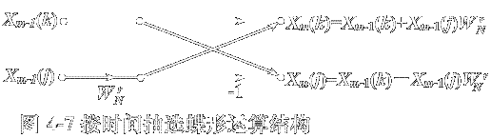
3、算法特点
1）原位计算
m表示第m级迭代，k，j表示数据所在的行数

Slide 20
2）倒位序
倒位序 |  | 自然序
000 | 0 | 0 | 000
100 | 4 | 1 | 001
010 | 2 | 2 | 010
110 | 6 | 3 | 011
001 | 1 | 4 | 100
101 | 5 | 5 | 101
011 | 3 | 6 | 110
111 | 7 | 7 | 111
n₀ | n₁ | n₂
0 | 0 | 0
 |  | 1
 | 1 | 0
 |  | 1
1 | 0 | 0
 |  | 1
 | 1 | 0
 |  | 1

Slide 21
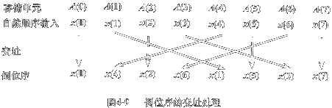

Slide 22
3）蝶形运算
对N = 2^{L}点FFT，输入倒位序，输出自然序，
第m级运算每个蝶形的两节点距离为 2^{m–1}
第m级运算：

Slide 23
蝶形运算两节点的第一个节点为k值，表示成L位二进制数，左移L – m位，把右边空出的位置补零，结果为r的二进制数。

Slide 25
4）存储单元
输入序列x(n) : N个存储单元
系数 ：N / 2个存储单元

Slide 26
4、DIT算法的其他形式流图
输入倒位序输出自然序
输入自然序输出倒位序
输入输出均自然序
相同几何形状
  输入倒位序输出自然序
  输入自然序输出倒位序

Slide 28
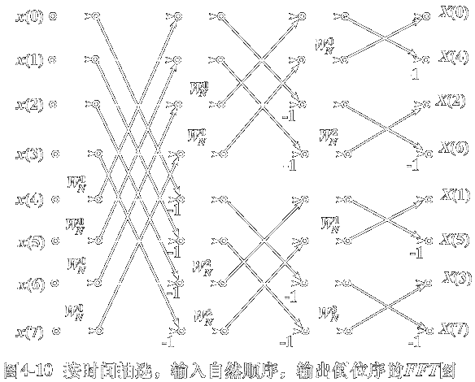

Slide 29
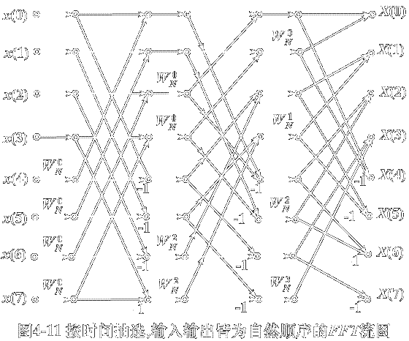

Slide 30
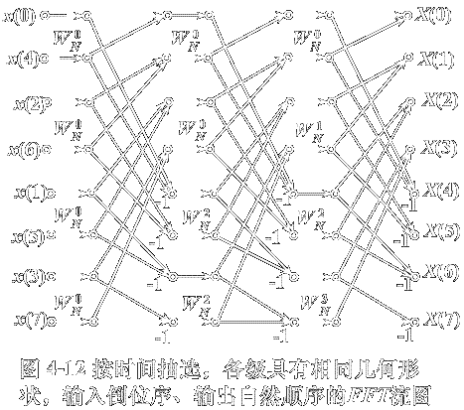

Slide 31
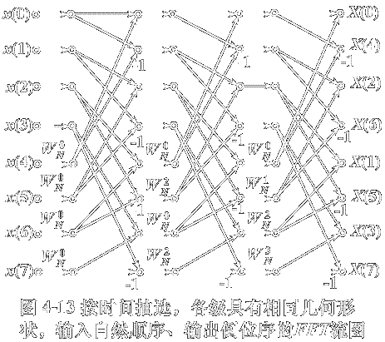

Slide 32
三 、按频率抽选的基-2FFT算法
1、算法原理
设序列点数N=2^{L}，L为整数。
将X(k)按k的奇偶分组前，先将输入x(n)按n的顺序分成前后两半：
Notes:
常系数线性差分方程

Slide 34
按k的奇偶将X(k)分成两部分：

Slide 35
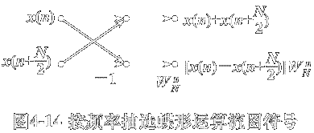
令
则X(2r)和X(2r+1)分别是x₁(n)和x₂(n)的 N / 2点DFT，记为X₁(k)和X₂(k)

Slide 36
x₁(0)
x(0)
N/2点
DFT
X₁(0)=X(0)
x₁(1)
X₁(1)=X(2)
x(1)
x₁(2)
X₁(2)=X(4)
x(2)
x₁(3)
X₁(3)=X(6)
x(3)
x₂(0)
x(4)
N/2点
DFT
X₂(0)=X(1)
-1
x₂(1)
X₂(1)=X(3)
x(5)
-1
x₂(2)
X₂(2)=X(5)
x(6)
-1
x₂(3)
X₂(3)=X(7)
x(7)
-1

Slide 37
N /2仍为偶数，进一步分解：N /2 N /4

Slide 38
x₃(0)
N/4点
DFT
x₁(0)
X₃(0)=X₁(0)=X(0)
x₃(1)
X₃(1)=X₁(2)=X(4)
x₁(1)
x₄(0)
N/4点
DFT
x₁(2)
X₄(0)=X₁(1)=X(2)
-1
x₄(1)
x₁(3)
X₄(1)=X₁(3)=X(6)
-1

Slide 39
同理：
其中：

Slide 40
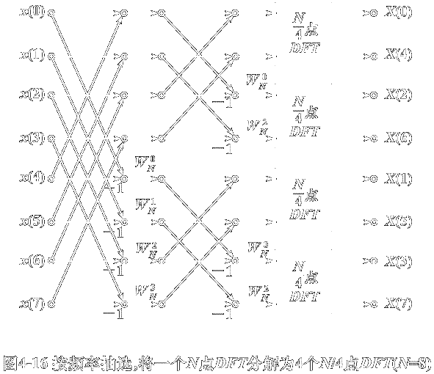

Slide 41
逐级分解，直到2点DFT
当N=8时，即分解到x₃(n)，x₄(n)，x₅(n)，x₆(n)，n=0,1

Slide 42
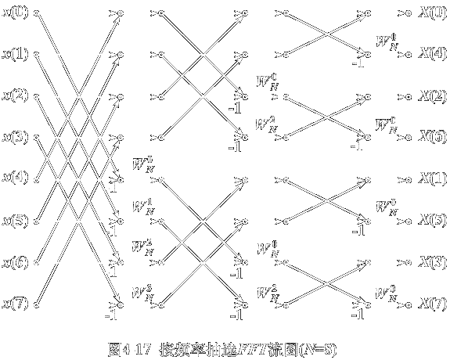

Slide 43
2、算法特点
1）原位计算
L级蝶形运算，每级N/2个蝶形，每个蝶形结构：
m表示第m级迭代，k，j表示数据所在的行数
-1

Slide 44
2）蝶形运算
对N=2^{L}点FFT，输入自然序，输出倒位序，
两节点距离：2^{L-m}=N / 2^{m}
第m级运算：

Slide 45
蝶形运算两节点的第一个节点为k值，表示成L位二进制数，左移m-1位，把右边空出的位置补零，结果为r的二进制数。

Slide 47
3、DIT与DIF的异同
基本蝶形不同
  DIT: 先复乘后加减
  DIF: 先减后复乘
运算量相同
都可原位运算
DIT和DIF的基本蝶形互为转置

Slide 48
四 、IFFT算法
比较：
IDFT:
DFT:
Notes:
常系数线性差分方程

Slide 49
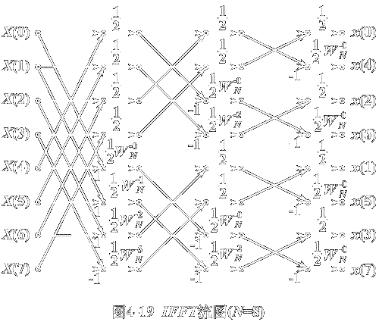

Slide 50
直接调用FFT子程序计算IFFT的方法：
共轭
FFT
共轭
乘1/ N

Slide 51
五、N为复合数的FFT算法
——混合基算法
基-2FFT算法：
补零使满足
直接DFT方法 / CZT方法：当要求准确的N点DFT，且N是素数时
混合基FFT算法：N是复合数
Notes:
常系数线性差分方程

Slide 52
1、 整数的多基多进制表示形式
（1）二进制：

Slide 53
（2）r进制：

Slide 54
（3）多基多进制（混合基）：

Slide 55
例：

Slide 57
2、 的快速算法
行 列
行序号
列序号
行 列
行变量
列变量

Slide 59
的DFT 算法
(1) 改写 成
做 个 点DFT ，得
为参量，输入变量 ，输出变量 的 点 DFT
(3) N个 （旋转因子）
做 个 点DFT，得
为参量，输入变量 ，输出变量 的 点DFT
(5) 整序

Slide 60
例

Slide 61
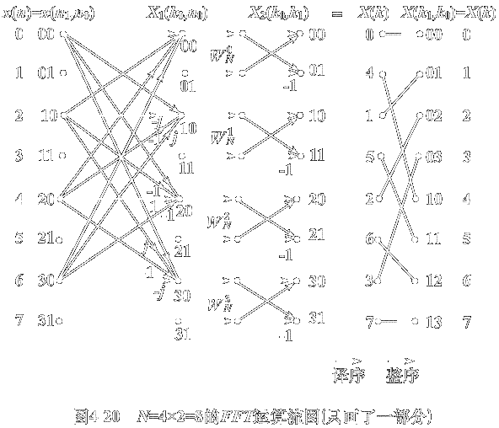

Slide 62
当N为高组合素数时：
个 点DFT，乘以旋转因子
个 点DFT，乘以旋转因子
个 点DFT，乘以旋转因子
个 点DFT
L级r点DFT
称基 算法，
基 算法
基 算法
混合基算法（基 算法）

Slide 63
混合基算法的运算量
不计译序、整序工作量
复乘
（1） 个 点DFT
复加
（2）乘N个旋转因子 复乘 N
复乘
（3） 个 点DFT
复加
总计：

Slide 64
混合基节省的运算量
个 点DFT
个 点DFT
个 点DFT
次乘N个旋转因子

Slide 65
六、基 -4FFT算法
当混合基FFT算法中 时，
即为基-4FFT算法，n、k都为4进制数
个 点DFT 乘N个旋转因子
个 点DFT 乘N个旋转因子
个 点DFT

Slide 67
1) 的4点DFT

Slide 69
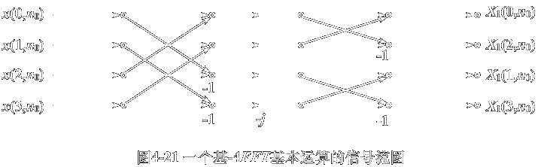
的四进制数 按二进制倒位序排列成

Slide 70
3)
的4点 DFT

Slide 71
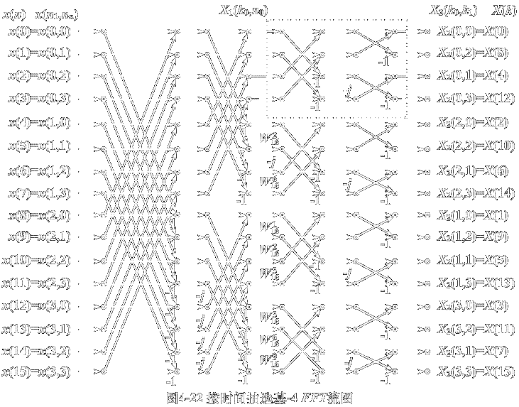

Slide 72
基-4FFT运算量：
一个4点FFT不需乘法，只需3次乘旋转因子（ 除外）
每级有N/4个4点FFT，共L级（L-1级要乘旋转因子）
而基 -2FFT

Slide 73
七、分裂基FFT算法
对偶序号使用基-2FFT算法，对奇序号使用基-4FFT算法，称分裂基FFT算法
针对 的算法中具有最少乘法次数，且同址运算。
将 分成三个序列。

Slide 74
偶序号的 点DFT
奇序号的 点DFT

Slide 75
利用周期性 分成四段：

Slide 76
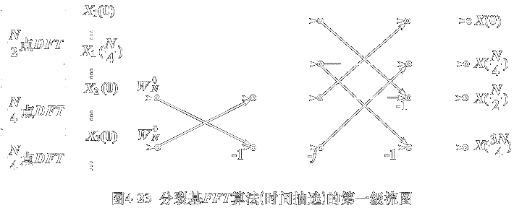
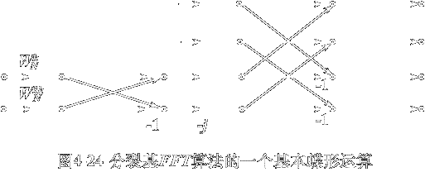

Slide 77
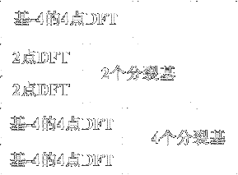
同样对 、 、 作进一步分解。
的第一级分解得4个分裂基
的第二级分解得2个分裂基。
一个基-4的4点DFT和2个基-2的4点DFT。
和 的第二级分解分别是基-4的4点DFT。

Slide 78
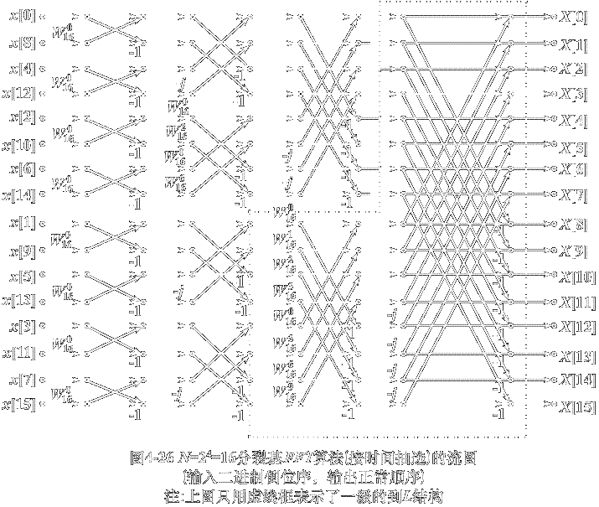

Slide 79
运算量：
基-2，基-4等基本碟形结都没有乘法，只有每个分裂基有两次复乘。
分裂基碟形数：

Slide 80
八 、线性调频 z变换（CZT)算法
FFT不适用于：
只研究信号的某一频段，要求对该频段抽样密集，提高分辨率；
研究非单位圆上的抽样值；
需要准确计算N点DFT，且N为大的素数；等等。
CZT算法：对z变换采用螺线抽样，chirp-z变换
线性调频 z变换
Notes:
常系数线性差分方程

Slide 81
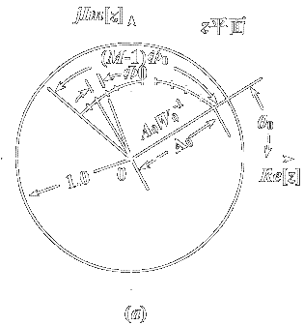
1、算法原理
N点有限长序列，其z变换：
沿z平面上的一段螺线作等分角抽样，抽样点z_{k：}
其中：
M为要分析的复频谱点数
则

Slide 82
抽样点：
：起始抽样点的矢量半径长度
：起始抽样点的相角
：相邻抽样点的角度差
： 逆时针 ：顺时针
：螺线的伸展率
W₀>1：螺线内缩 W₀<1： 螺线外伸
当W₀=1，则表示半径为A₀的一段圆弧
若又有A₀=1，则表示单位圆上的一段圆弧
若又有 ，M=N ，即为序列的DFT。

Slide 83
求抽样点处的z变换：
NM次复乘 (N-1) M次复加

Slide 84
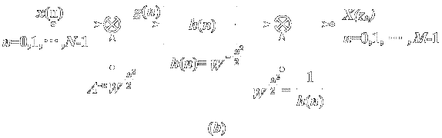

Slide 85
2、CZT的实现步骤及运算量的估算
h(n)本为偶对称、无限长。但与g(n)卷积，g(n)仅为0-N-1,且只需计算M点，所以h(-n)只需N点与g(n)对应，并h(-n)向有移动M点即可

Slide 86
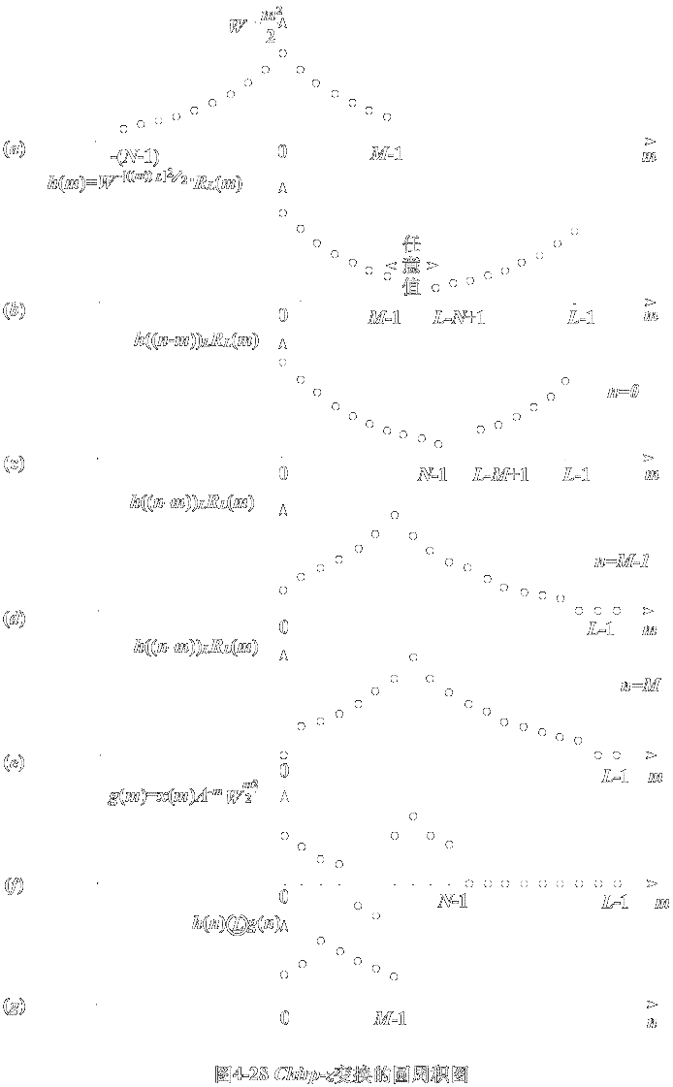

Slide 87
1) 选择 ，且
2) 形成L点序列g(n)：
(3N)
求其L点FFT：
( L/2*log₂L)

Slide 88
3）形成L点序列h(n):
(2N)
求其L点FFT:
(L/2*log₂L)

Slide 89
总运算量:
4）求乘积
(L)
5）求L点IFFT的 q (k)
(L/2*log₂L)
6）求得抽样点的z变换:
(M)

Slide 90
3、CZT算法的优点
N，M可为任意数，可不等
任意，易调整频率分辨率
周线可以是螺线，而不一定是圆弧
z₀任意，从任意频率开始，便于窄带高分辨率分析
当 ， ， 时，CZT=DFT，解决了N为素数的快速算法问题

Slide 91
九、线性卷积和线性相关的FFT算法
1、线性卷积的FFT算法
若L点x(n)，M点h(n)，
则直接计算其线性卷积y(n)
需运算量：
若系统满足线性相位，即：
则需运算量：
Notes:
常系数线性差分方程

Slide 92
FFT法：以圆周卷积代替线性卷积
N
1) H(k) = FFT [h(n)] N /2*log₂N
2) X(k) =FFT [x(n)] N /2*log₂N
3) Y(k) = H(k)X(k) N
4) y(n) = IFFT [Y(k)] N /2*log₂N

Slide 93
比较直接计算和FFT法计算的运算量
讨论：
1）当
2）当
L >> M

Slide 94
1）重叠相加法
N

Slide 95
分段结果是由FFT快速实现的
2、重叠相加法和重叠保留法
重叠相加法特点
分段时不重叠
各段卷积结果不混叠
各段结果重叠相加

Slide 96
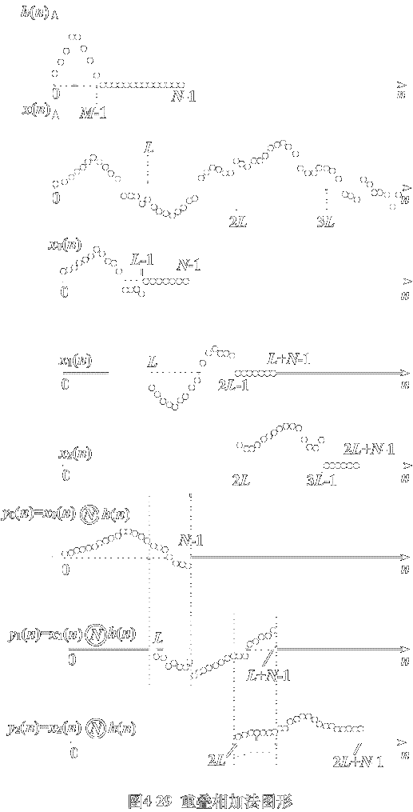

Slide 97
2）重叠保留法
右移序列
分段
卷积
N
舍弃y_{i}(n)的前M-1个点，再将y_{i}(n)顺次连接，
即得y(n)。

Slide 98
分段结果是由FFT快速实现的
2、重叠相加法和重叠保留法
重叠保留法特点
分段时重叠前M-1个点
各段结果混叠前M-1个点
去掉前M-1个结果后首尾连接

Slide 99
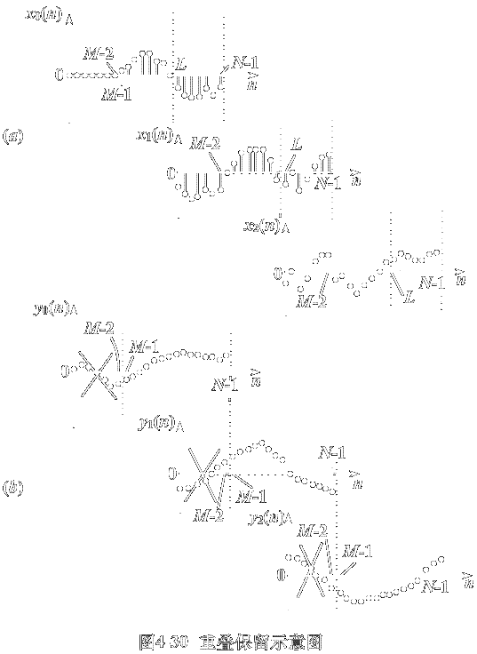

Slide 100
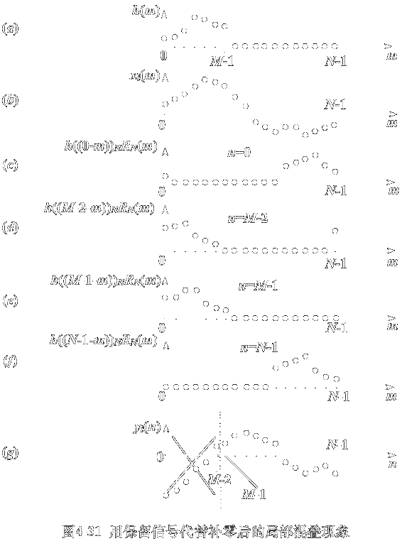

Slide 101
举例
已知x(n)=(n+1), , h(n)={1,0,-1},分别用直接法、重叠相加法和重叠保留法求解x(n)*h(n)。
解法一：直接法
通过卷积公式可知。

Slide 102
举例
重叠相加法
  已知M=3,令L=5, 将x(n)分段，得：
  x1(n)={1 2 3 4 5 }；
  x2(n)={6 7 8 9 10 }；
  将每段做N=8的圆周卷积。
  x1(n) 8 h(n) ={1 2 2 2 2 -4 -5 0 }；
  x2(n) 8 h(n) ={6 7 2 2 2 -9 -10 0}；
  则：y1=x1(n)* h(n)= {1 2 2 2 2 -4 -5}；
  y2=x2(n)* h(n)= {6 7 2 2 2 -9 -10}；
  将y1尾部和y2头部值重叠 M-1=2点相加，
  得到y(n)={ 1 2 2 2 2 2 2 2 2 2 -9 -10}。与直接卷积x(n)*h(n)值比较，发现两值相等。说明此法正确。

Slide 103
举例
重叠保留法
  已知M=3, 将x(n) 重叠M-1=2点分段，每段长度为5，得：
  x1(n)={0 0 1 2 3 }；
  x2(n)={2 3 4 5 6 }；
  x3(n)={5 6 7 8 9 }；
  x4(n)={8 9 10 0 0 }；
  将每段做N=5的圆周卷积，得：
  y1=x1(n) 5 h(n) ={-2 -3 1 2 2 }；
  y2=x2(n) 5 h(n) ={-3 -3 2 2 2 }；
  y3=x3(n) 5 h(n) ={-3 -3 2 2 2}；
  y4=x4(n) 5 h(n) ={ 8 9 2 -9 -10 }；
  每段输出去掉前M-1点，将剩下的值连接起来
  得到y(n)={ 1 2 2 2 2 2 2 2 2 2 -9 -10}。与直接卷积x(n)*h(n)值比较，发现两值相等。说明此法正确。

Slide 104
2、线性相关的FFT算法
若L点x(n)，M点y(n)，计算线性相关：

Slide 106
1.频谱分析仪的框图
数据选择器
数据存储器
FFT运算器
数据选择器
A/D
控制器
输出缓冲器
保护滤波器
输入电路
变址单元
函数发生器
D/A
输出
输入

Slide 107
思考题：
下列DFT应用中，能否将x(n)补零点使
1）频谱分析
2）计算线性卷积

